Slide 2
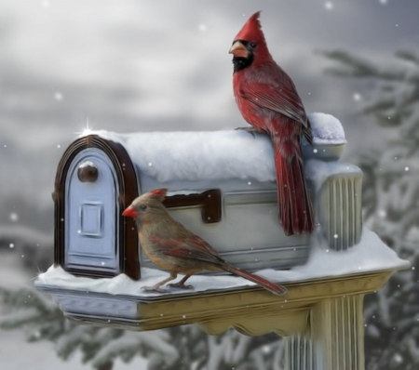
O TEMPO PASSA
De
( Susana Custódio )

Slide 3
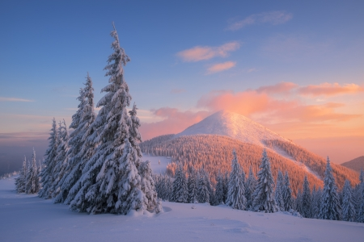
Quando estou só, o tempo passa lentamente...
Os minutos, as horas, os dias!
O tempo enfim...

Slide 4
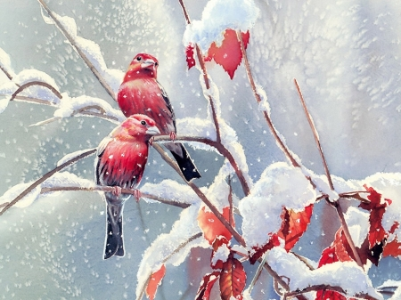
Lentamente vai passando,
passando lentamente...

Slide 5
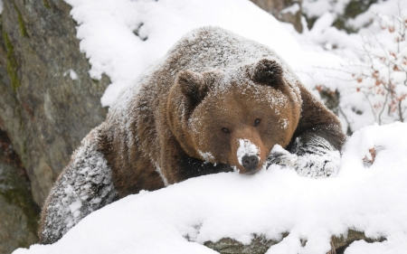
O tempo passa lento por mim...
Quando estou só, terrivelmente só!

Slide 6
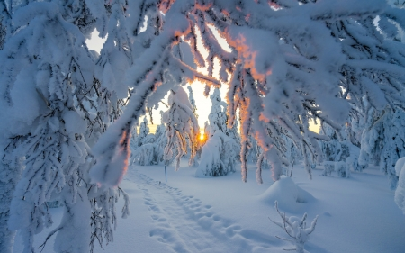
Os ponteiros do relógio giram fatigadamente.
No céu sobe tristemente o Sol,

Slide 7
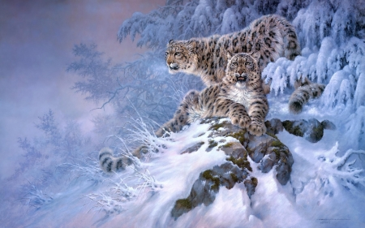
E o tempo passa por mim lentamente!
Quando estamos juntos e oiço o murmurar da tua voz,

Slide 8
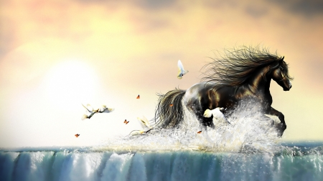
O tempo corre rapidamente!
Os ponteiros giram loucamente!

Slide 9
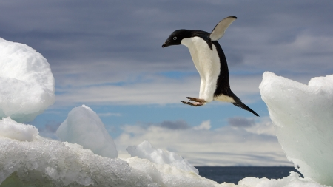
Quando estamos juntos o tempo corre veloz,
O Sol brilha esplendorosamente no céu.

Slide 10
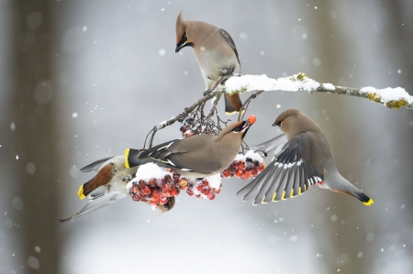
Quando estamos juntos, os dois tão juntos
Como se os dois fossemos um só!

Slide 11
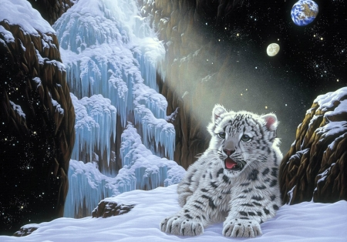
Sonho.
O tempo pára! tu és meu!

Slide 12
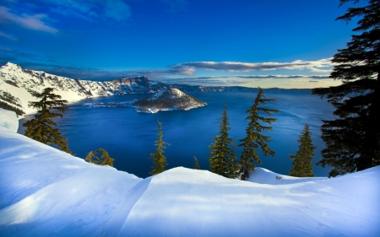
Acordo.
Vem a realidade e sei,
quando estamos juntos,

Slide 13

O tempo corre tão rápido!
Tão veloz...

Slide 14
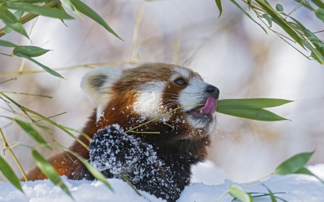
Tu vais-te!!!

Slide 15
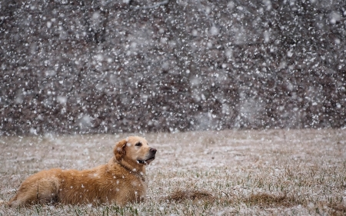
E, eu?
Eu volto a ficar terrivelmente só!!!

Slide 16

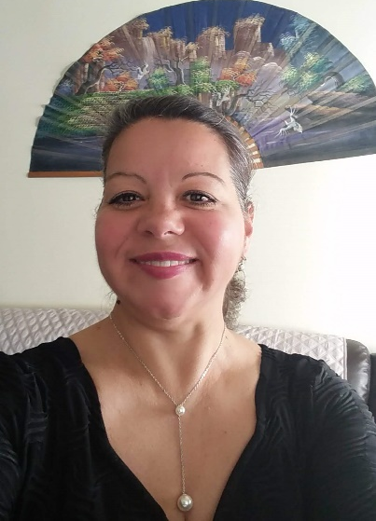
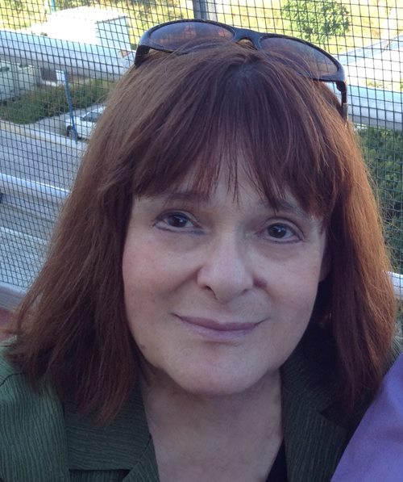
Imagens Internet
Autor do Texto: Susana Custódio
Música:Hayley Westenra-
Once Upon A Time In The West
Formatação: Olga Lopes
lopesolg@gmail.com
www.facebook.com/olga.lopes.16
www.youtube.com/c/olgalopes
www.sergrasan.com

